Slide 1
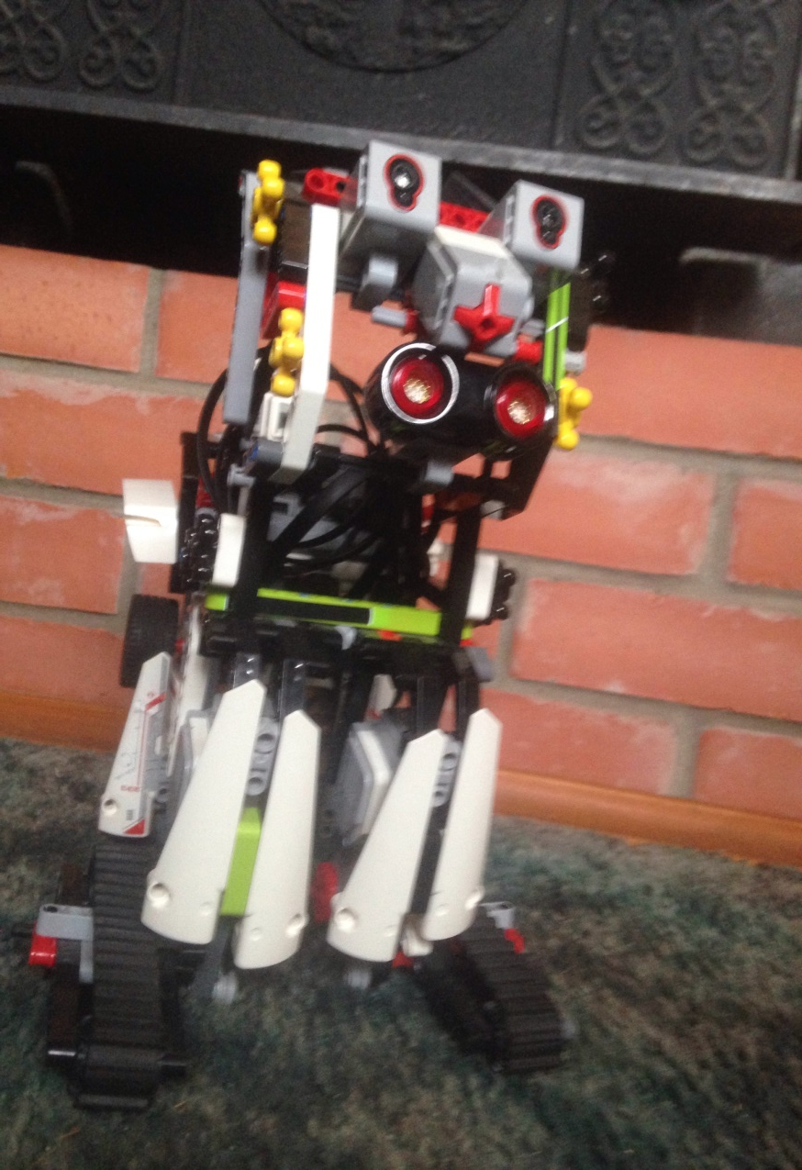
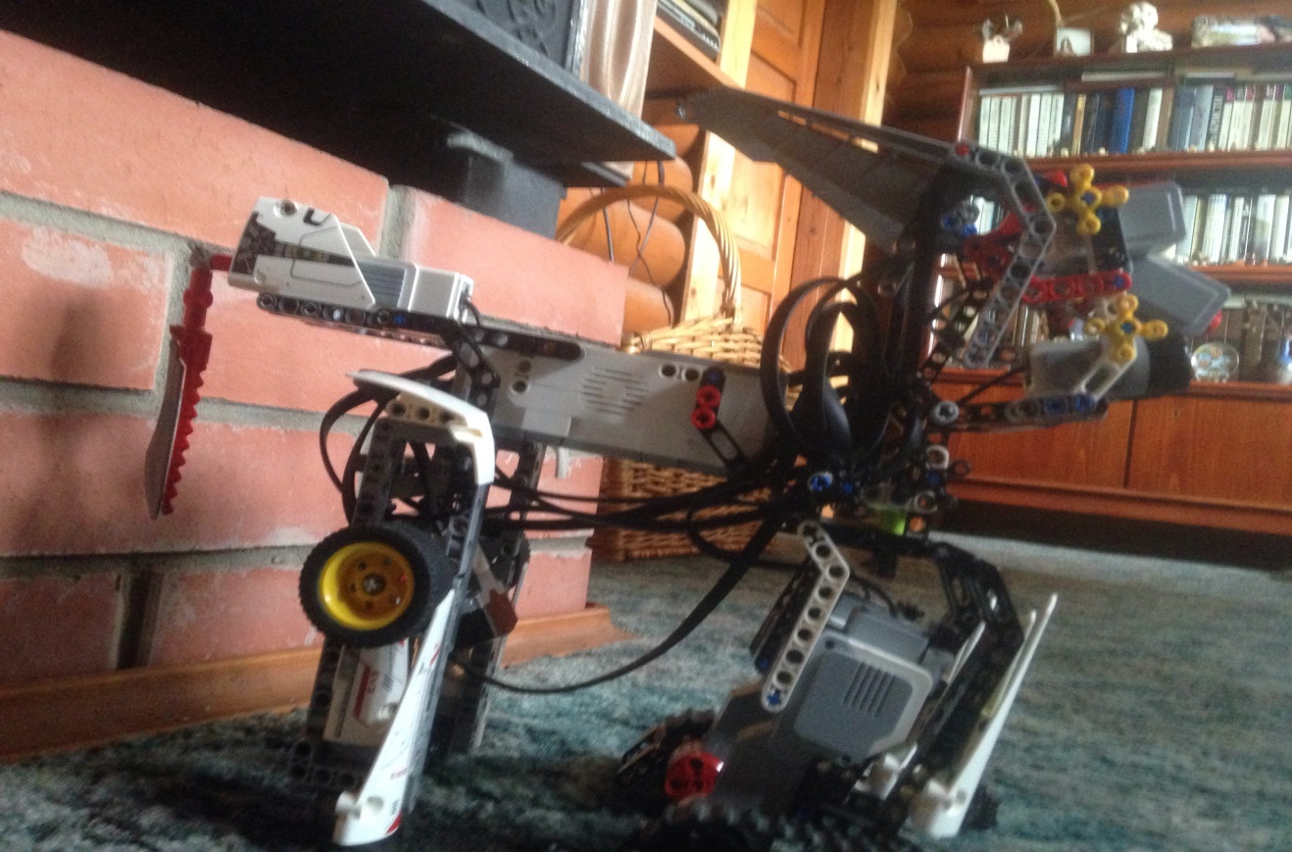
Rex
Собака-робот

Slide 2
Актуальность и цель
Многие дети хотят собаку но многим не удается приобрести ее. Поэтому предлагаю вашему вниманию собаку робота Rex.
Техническая характеристика
1.Самостоятельное передвижение по помещению , меняя траекторию с помощью ультра звука.
2.Выполняет различные команды:
- При нажатии на нос – двигается и виляет хвостом
- При красной карточке– двигается по кругу

